Slide 1
ATTRAVERSARE IL DISADATTAMENTO, LA DEVIANZA, LA MARGINALITA’
La Relazione Educativa Capitolo IV
(di M. A. GALANTI)

Slide 2
4.1 Tra disadattamento e devianza
Disadattamento : può essere conseguenza della devianza o della marginalità ma di fatto implica una non realizzazione di sé rispetto al contesto
Dimensione Dimensione
individuale familiare/sociale
La definizione di disadattamento comprende un campo semantico molto più ampio rispetto a quello della devianza, poiché circoscrive tutti gli aspetti di non realizzazione di sé da parte di un soggetto, con riferimento al suo rapporto con gli altri e con sé stesso.

Slide 3
DISADATTAMENTO : provoca difficoltà sia nella costruzione della personalità, in particolare per la criticità nella gestione dei conflitti e delle emozioni, soprattutto quelle considerate negative come la rabbia e l'aggressività, sia per l'insuccesso scolastico o lavorativo.
Può essere ricondotto a :
Dimensioni individuali : ad esempio un anomalo sviluppo organico, psichico o psicofisico;
Criticità nelle dinamiche dell'ambiente familiare e/o di quello sociale di appartenenza, tra le quali anche il fare parte di gruppi in condizioni di minorità;
A entrambe le variabili.
Secondo l'intensità delle sue manifestazioni, il disadattamento può andare da una semeiotica di disagio a veri e propri comportamenti antisociali e delinquenziali.

Slide 4
Un buon adattamento sociale non si identifica con la capacità di adeguarsi passivamente e conformisticamente alle aspettative altrui per ottenere conferme e accettazione, ma con l'equilibrio dinamico che si riesce a creare tra i propri bisogni di realizzazione e quelli relativi al sentirsi amati e accettati.
L'importanza dell'intelligenza in termini di adattamento è stata rivelata da Howard Gardner con la teoria delle intelligenze multiple.
Gardner : Ogni individuo ha un potenziale intellettivo quantitativamente e qualitativamente differenziabile; usa in modo prevalente una intelligenza o una combinazione di più intelligenze; seleziona e organizza gli stimoli ambientali secondo procedure specifiche e differenziate.
Damasio : l'intelligenza emozionale rende possibile operare delle scelte

Slide 5
Con il termine devianza si intende descrivere un comportamento che si discosta dalle aspettative di normalità collaudate da una data società. Il comportamento deviante è relativo all'azione di alcuni ed è storicizzato.
La marginalità è uno status sociale nel quale un soggetto viene collocato a causa dei suoi comportamenti devianti o a causa dei pregiudizi sociali che le sue particolari caratteristiche o condizioni scatenano nella collettività.
Il disagio è la fatica a trovare un ecosistema integrato tra il Sé e l’ambiente circostante che salvaguardi la propria identità senza porre squilibri nel funzionamento del sistema e delle relazioni interpersonali.
I comportamenti disadattivi degli adolescenti sono frutto di conflitti e contraddizioni nonché esito di omologazione alla "cultura" del gruppo.

Slide 6
4.2 Il fisiologico disadattamento adolescenziale e la prevenzione educativa
La sfida, le dissocialità provocatorie tipiche degli adolescenti sono viste, d'altra parte, come qualcosa di necessario per potersi affrancare dall'immagine idealizzata dei genitori e sperimentare nuovi e personali modelli di identità.
L'adolescenza ha il senso di permettere, in un successivo momento, un'adesione alle regole sociali, sia pure non in senso conformista, ma resa possibile dal comprenderle e dal condividerle a propria volta, e non dal timore di ritorsioni, punizioni e abbandoni da parte dell'adulto.
Da un punto di vista educativo gli aspetti di prevenzione devono riguardare i fattori di protezione e in particolare l' intelligenza emozionale.

Slide 7
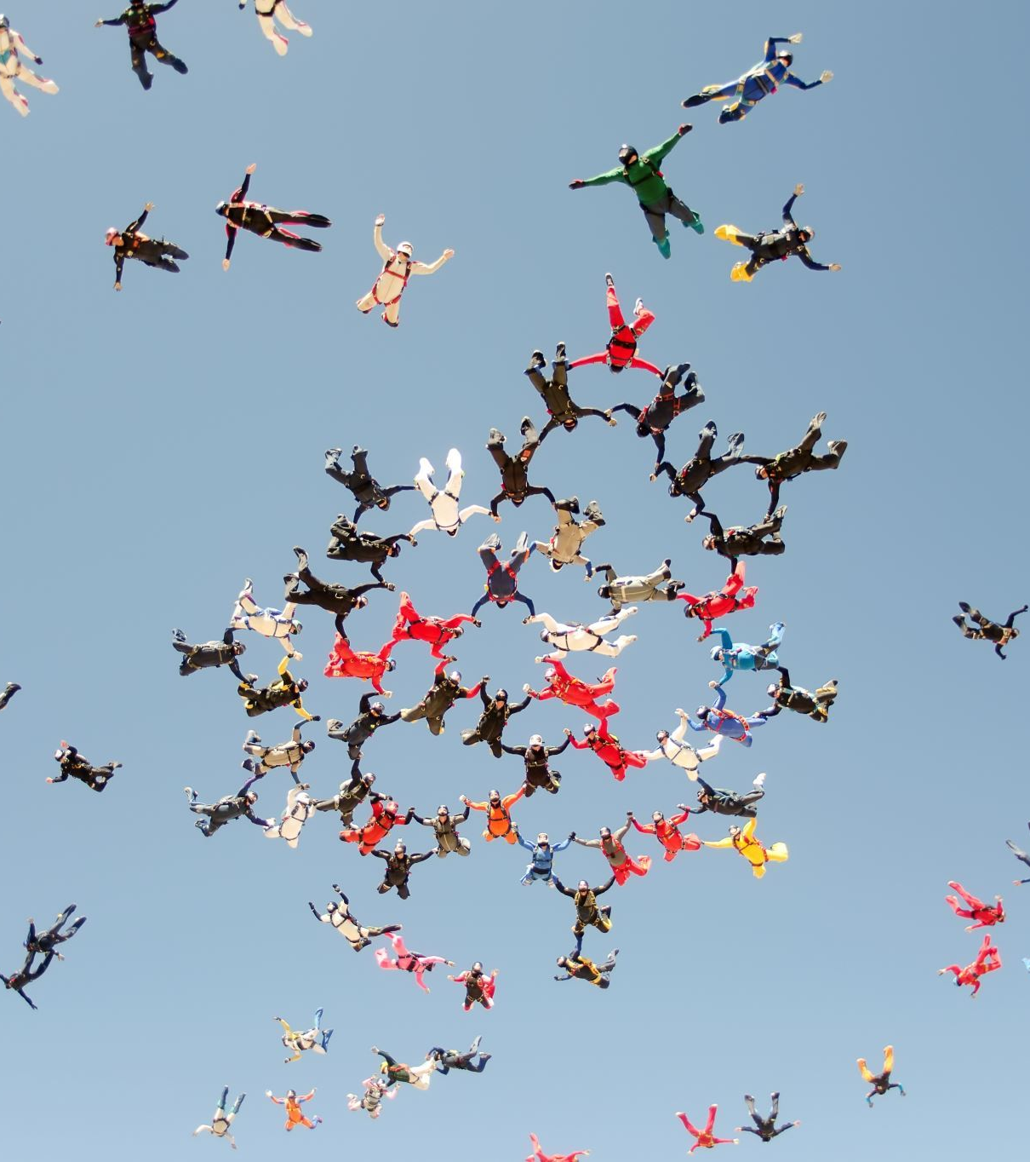
Le azioni dissociali e disadattive, in fondo nascono dalla difficoltà di accettare i propri limiti e l'imperfezione che riguarda anche noi stessi, oltre alle nostre relazioni, possiamo attraversare senza danni gli insuccessi, le frustrazioni e le delusioni riuscendo, anzi, a fortificarci proprio tramite questo tipo di esperienze.
Non esistono in realtà emozioni negative o positive, ma tutte sono connotate da ambivalenza di senso e il solo censurarle, l'incapacità di maneggiarle o di guardarle negli occhi, può generare condizioni di disadattamento.

Slide 8
In ambito scolastico si può affrontare il tema delle emozioni considerate come negative anche attraverso la proiezione di film che rappresentino situazioni nelle quali sono in ballo tensioni distruttive.
A questo scopo si potrebbero preferire discipline a carattere espressivo quali la letteratura, l'arte e la musica, capaci anche di allentare le tensioni emotive accumulate, e attività come la scrittura di sé e l'elaborazione di diari iconografici.
L'educazione, in fondo non è altro che il processo tramite il quale un individuo impara a trasformarsi in senso adattivo, ma non per adeguarsi passivamente alle attese ambientali, quanto per acquisire una sempre maggiore autonomia critica autoriflessiva e relazionale.

Slide 9
Perché non si realizzano derive disadattive, dovrebbe essere sollecitata la capacità di raggiungere un soddisfacente equilibrio tra l'adeguarsi, rinunciando a qualcosa di sé stessi, dei propri bisogni immediati e dei propri desideri, nello stesso tempo senza tradirsi troppo; cioè cercando di realizzare il più possibile le proprie legittime aspirazioni.
Tale equilibrio non dovrebbe essere inteso come un obiettivo da raggiungere una volta per tutte, ma come un processo dinamico, in continua trasformazione e ridefinizione.
Educare qualcuno perché impari a raggiungerlo, però, non può prescindere dall'educare contemporaneamente, anche se stessi, poiché l'educazione si realizza sempre in modo bidirezionale, attraverso riverberi riflessivi ed emozionali tra tutti i soggetti coinvolti, sia pure nella diversità dei ruoli di ciascuno.

